Slide 1
Primera Sesión
Ordinaria del Consejo
Técnico Escolar
Educación Básica
Ciclo Escolar 2024-2025

Slide 2
Agenda de Trabajo
La evaluación diagnóstica en el marco del diagnóstico socioeducativo.
El Programa de mejora continua de la escuela o del servicio educativo.
Asuntos particulares de interés para la escuela o el servicio educativo.

Slide 3
Propósitos
Enriquecer el diagnóstico socioeducativo de la escuela o del servicio educativo a partir de la lectura crítica de la realidad y del diagnóstico de los aprendizajes.
Mejorar el Programa Analítico a partir del diagnóstico socioeducativo enriquecido.
Acordar el Programa de mejora continua a partir del diagnóstico socioeducativo.

Slide 4
Insumos
o Video de la Secretaria de Educación Pública
o Plan de Estudio para la educación preescolar, primaria y secundaria, disponible en: https://educacionbasica.sep.gob.mx/wp-content/uploads/2024/06/Plan-de-Estudio-ISBN-ELECTRONICO.pdf?1726710502371
o Currículo Nacional aplicable a la Educación Inicial: Programa Sintético de la Fase 1, disponible en: http://gestion.cte.sep.gob.mx/insumos/docs/2425_s0_Programa_Sintetico_Fase1.pdf?1725672267723
o Programas de Estudio para la educación preescolar, primaria y secundaria. Programas Sintéticos de las Fases 2 a 6, disponibles en: https://educacionbasica.sep.gob.mx/programas-de-estudio-para-la-educacion-preescolar-primaria-y-secundaria-programas-sinteticos-de-las-fases-1-a-6/
o El Proceso de Mejora Continua. Orientaciones para las escuelas de Educación Básica, disponible en: http://gestion.cte.sep.gob.mx/insumos/docs/2425_s0_insumos_direc_proceso_mejora_continua.pdf?1725672267723
o Programa Analítico de la escuela o servicio educativo del ciclo 2024-2025.
o Resultados del diagnóstico socioeducativo de la escuela o servicio educativo.
o Anexo 1. Ejemplo de planteamiento de objetivos, metas y acciones, disponible en: http://gestion.cte.sep.gob.mx/insumos/docs/2425_s1_Anexo1_ejemplo_objetivos_metas_acciones.pdf
o Programación propuesta para las Sesiones Ordinarias del Consejo Técnico Escolar. Ciclo Escolar 2024-2025, disponible en: http://gestion.cte.sep.gob.mx/insumos/docs/2425_s1_Programacion_Sesiones_Ordinarias_CTE_2024_2025.pdf
o Materiales de apoyo a la apropiación del Plan y Programas de Estudio 2022, disponibles en: https://educacionbasica.sep.gob.mx/materiales-de-apoyo-a-la-apropiacion-del-plan-y-programas-de-estudio-2022/?1726166749560

Slide 5
Al concluir la Fase Intensiva del CTE del presente ciclo escolar, los colectivos docentes tomaron decisiones para definir las estrategias para el diagnóstico de los aprendizajes de niñas, niños y adolescentes.
De igual manera, definieron qué información debían recabar con el propósito de ampliar o profundizar el diagnóstico socioeducativo que les permitiera tomar decisiones en torno a la organización de los contenidos (Programa Analítico), así como para la gestión de la escuela o servicio educativo (Programa de mejora continua).

Slide 6
Para esta sesión se recomienda que preparen lo siguiente:
a) Información sobre los aprendizajes de niñas, niños y adolescentes,
integrada en una ficha descriptiva o infografía, para compartir con el
colectivo.
b) En caso de que hayan realizado la Evaluación Diagnóstica de los
Aprendizajes de las Alumnas y los Alumnos de Educación Básica para
el ciclo escolar 2024-2025, recuperen los diagnósticos que emite el
“Sistema de Captura de Resultados y Emisión de Reportes”.
c) El avance del Programa Analítico del ciclo escolar 2024-2025 que ha
trabajado el colectivo.
d) La información del ámbito o ámbitos del diagnóstico socioeducativo
analizados para el Programa de mejora continua

Slide 7
Como primera actividad se les propone ver y comentar el video de la
Maestra Leticia Ramírez Amaya, Secretaria de Educación Pública.

Slide 8
1.La evaluación diagnóstica en el marco del diagnóstico socioeducativo.
A partir del inicio del ciclo escolar, maestras, maestros así como las y los agentes
educativos han llevado a cabo una diversidad de actividades para conocer las
características y desarrollo de aprendizajes de niñas, niños y adolescentes, entre las
que se encuentra la Evaluación Diagnóstica de los Aprendizajes de las Alumnas y los
Alumnos de Educación Básica para el ciclo escolar 2024-2025.
Es importante compartir y analizar en colectivo la información y hallazgos de
todas estas actividades, utilicen la ficha descriptiva o la infografía que elaboraron.
Se les propone problematizar la información y hallazgos a partir de preguntas
como las que se anotan a continuación u otras que consideren relevantes:

Slide 9
De los resultados del diagnóstico de aprendizajes de su grupo:
o ¿Qué información consideran más relevante?
o ¿Cuáles son las principales dificultades que enfrentan niñas, niños y
adolescentes en sus aprendizajes?
o ¿De qué manera la información y los hallazgos obtenidos se recuperan
para enriquecer el diagnóstico socioeducativo?
o ¿Qué de esta información es relevante para el Programa Analítico de
la escuela o servicio educativo y para la planeación didáctica?, por
ejemplo, para la secuenciación y temporalidad de los contenidos.

Slide 10
Si lo consideran necesario, realicen ajustes al Programa Analítico de la escuela o servicio educativo.
Al diseñar la planeación didáctica para el periodo que hayan definido, tengan en cuenta
que:
• Se sigue impulsando la Estrategia Nacional de Lectura, por lo que se sugiere consultarla y retomar acciones que puedan trabajar con sus estudiantes.
• Los Libros de Texto Gratuitos o materiales educativos con los que cuenta el nivel son recursos valiosos para el trabajo por proyectos y el abordaje de los contenidos de su Programa Analítico. Revísenlos o consúltenlos de manera digital en: https://libros.conaliteg.gob.mx/
• Los Materiales de apoyo a la apropiación del Plan y Programas de Estudio 2022 pueden resultar de utilidad.

Slide 11
2. El Programa de mejora continua de la escuela o del servicio educativo.
Para avanzar en la planeación del Proceso de Mejora Continua de su escuela o servicio educativo es importante que retomen del diagnóstico socioeducativo los ámbitos considerados para acordar el Programa de mejora continua y definan los objetivos, las metas y acciones.
Los siguientes documentos les pueden apoyar para la construcción del Programa.
El Proceso de mejora continua. Orientaciones para las escuelas de Educación Básica, Anexo 2. Planteamiento de objetivos, metas y acciones.
Ejemplo de planteamiento de objetivos, metas y acciones (Anexo 1).

Slide 12
3. Asuntos particulares de interés para la escuela o el servicio educativo.
Se sugiere analizar el documento Programación propuesta para las Sesiones Ordinarias del Consejo Técnico Escolar. Ciclo Escolar 2024-2025 y decidir el tema que les interesa abordar en la Segunda Sesión Ordinaria del CTE.
Los insumos de apoyo para el abordaje de dichos temas estarán disponibles previo a la sesión en la página web: http://gestion.cte.sep.gob.mx/insumos/#!/
Finalmente, discutan los asuntos relevantes para el funcionamiento de la escuela o el servicio educativo.

Slide 13
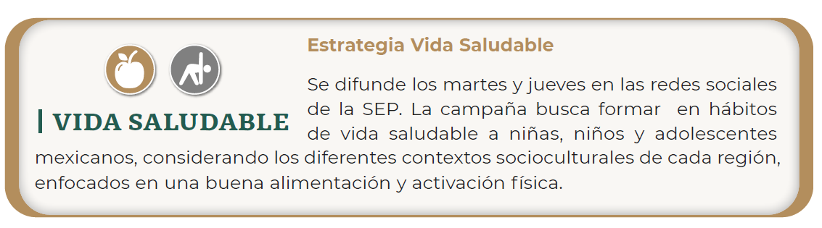
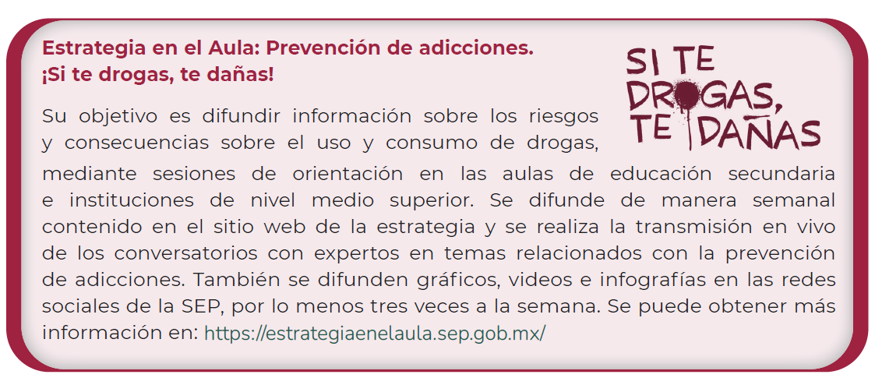
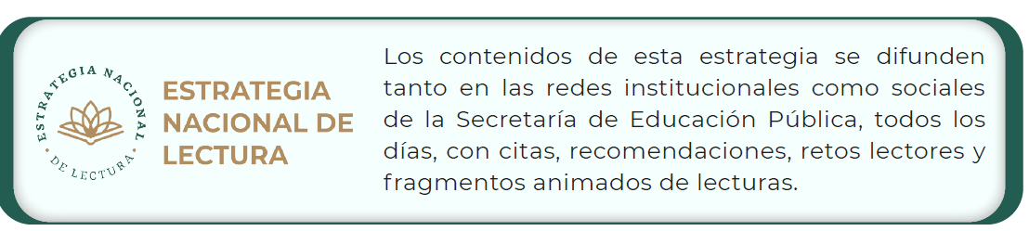
Les recordamos seguir implementando acciones en el marco de las Estrategias Nacionales.

Slide 14
¡Gracias por su atención!

